Slide 1
Raport o stanie Miasta Sokołów Podlaski na dzień 31 grudnia 2023 roku
V sesja Rady Miejskiej w Sokołowie Podlaskim
21 czerwca 2024 r.

Slide 2
Demografia
Liczba ludności wg zameldowania
Liczba osób zameldowanych na terenie Miasta Sokołów Podlaski
rodzaj zameldowania |  | 31 grudnia 2022 r. | 31 grudnia 2023 r.
na pobyt stały |  | 18361 | 18237
w tym: | - kobiety | 9682 | 9624
 | - mężczyźni | 8679 | 8613
na pobyt czasowy |  | 351 | 300

Slide 3
Demografia
Liczba mieszkańców w poszczególnych przedziałach wiekowych oraz wg płci
przedziały wiekowe |  | 31 grudnia 2022 r. | 31 grudnia 2023 r.
do 18 lat (włącznie) |  | 3703 | 3645
w tym: | - kobiety | 1863 | 1826
 | - mężczyźni | 1840 | 1819
pow. 18 lat do 60 lat - kobiety |  | 5037 | 4959
pow. 18 lat do 65 lat - mężczyźni |  | 5485 | 5354
razem |  | 10522 | 10313
pow. 60 lat - kobiety |  | 2990 | 3014
pow. 65 lat - mężczyźni |  | 1497 | 1565
razem |  | 4487 | 4579

Slide 4
Pomoc społeczna
Wsparcie materialne
W roku 2023 wsparcia w formie świadczeń materialnych i pomocy rzeczowej udzielono 326 rodzinom bez względu na jego rodzaj i intensywność. Pomoc w rodzinach udzielona jest po ustaleniu potrzeb i w porozumieniu z jej przedstawicielem z uwzględnieniem możliwości budżetowych miasta.
Otrzymanie wsparcia w ramach ustawy o pomocy społecznej, uwarunkowane jest występowaniem sytuacji kryzysowych, których rodzina nie jest w stanie pokonać wykorzystując własne zasoby i możliwości. Przyznanie pomocy materialnej w formie usług zdeterminowane jest obowiązującymi kryteriami dochodowymi, przekroczenie których ogranicza lub uniemożliwia otrzymanie wsparcia.
W przypadku stwierdzenia niezaradności w gospodarowaniu środkami finansowymi lub ich marnotrawienia, pomoc przyznawana jest w formie rzeczowej lub zakupy realizowane są wspólnie z pracownikiem socjalnym.
Zasiłek stały
Składka zdrowotna
Zasiłek celowy, w tym specjalny zasiłek celowy
Zasiłek okresowy
Pomoc w formie dożywiania w ramach programu “Posiłek w szkole i w domu”
Wsparcie osób starszych i niepełnosprawnych
Usługi opiekuńcze
Program “Opieka 75+”
Program “Korpus Wsparcia Seniora”
Program “Opieka wytchnieniowa” - edycja 2023
Program “Asystent Osobisty Osoby Niepełnosprawnej” - edycja 2023
Pobyt w domach pomocy społecznej
Specjalistyczne usługi opiekuńcze
Wynagrodzenie należne opiekunowi z tytułu sprawowania opieki

Slide 5
Pomoc społeczna
Realizacja ustawy o świadczeniach opieki zdrowotnej finansowanych ze środków publicznych
Osoby, które nie mają uprawnień do ubezpieczenia zdrowotnego z innych tytułów, których dochód nie przekracza kwoty kryterium dochodowego, mogą ubiegać się o pomoc w formie prawa do świadczeń opieki zdrowotnej na okres 90 dni.
Realizacja ustawy z dnia 9 czerwca 2011 roku o wspieraniu rodziny i systemie pieczy zastępczej
Piecza zastępcza
Asystentura rodzinna
Program “Asystent rodziny na rok 2023”
Realizacja ustawy z dnia 7 września 1991 roku o systemie oświaty
Stypendium socjalne
Zasiłek szkolny
Dowóz uczniów do placówki oświatowej
Realizacja ustawy z dnia 28 listopada 2003 roku o świadczeniach rodzinnych
Zasiłek rodzinny i dodatki do zasiłku
Jednorazowa zapomoga z tytułu urodzenia dziecka
Świadczenia rodzicielskie
Zasiłek pielęgnacyjny
Świadczenie pielęgnacyjne
Specjalny zasiłek opiekuńczy

Slide 6
Aktywność gospodarcza i rynek pracy
Działalność gospodarcza na podstawie CEIDG
Liczba przedsiębiorców będących osobami fizycznymi bądź wspólnikami spółek cywilnych, prowadzących działalność gospodarczą na terenie Miasta Sokołów Podlaski
 | 31 grudnia 2022r. | 31 grudnia 2023r.
Liczba przedsiębiorców | 1491 | 1502
w tym spoza Miasta | 18 | -

Slide 7
Budżet Miasta
Wykonanie Budżetu Miasta w 2023 r.
Budżet Miasta Sokołów Podlaski na 2023 rok przyjęty został Uchwałą Nr XXXV/230/2022 Rady Miejskiej w Sokołowie Podlaskim z dnia 20 grudnia 2022 roku. Dochody zaplanowane zostały w wysokości 122.413.838,78 zł, a wydatki w wysokości 127.354.006,41 zł. W toku wykonywania plan budżetu uległ zmianie (Tabela 1) i na dzień 31.12.2023 roku dochody zostały wykonane w kwocie 110.831.842,29 zł, a wydatki w kwocie 116.427.318,65 zł.
W wyniku realizacji dochodów w 92,23% i wydatków w 92,36% budżet zamknął się deficytem budżetowym w kwocie 5.595.476,36 zł przy planowanym deficycie po zmianach - 5.892.196,88 zł.
Wykonanie dochodów
ogółem | bieżące | majątkowe | % planu
110 831 842,29 | 101 541 342,64 | 9 290 499,65 | 92,23

Slide 8
Budżet Miasta
Plan i wykonanie budżetu Miasta Sokołów Podlaski za 2023r.
Lp. | Wyszczególnienie | Plan wg uchwały budżetowej | Plan po zmianach | Wykonanie
1. | Dochody ogółem, w tym: | 122 413 838,78 | 120 168 277,18 | 110 831 842,29
 | Dochody bieżące | 96 225 764,66 | 104 549 551,93 | 101 541 342,64
 | Dochody majątkowe | 26 188 074,12 | 15 618 725,25 | 9 290 499,65
2. | Wydatki ogółem, w tym: | 127 354 006,41 | 126 060 474,06 | 116 427 318,65
 | Wydatki bieżące | 98 049 836,87 | 105 873 053,27 | 101 564 201,37
 | Wydatki majątkowe | 29 304 169,54 | 20 187 420,79 | 14 863 117,28
3. | Nadwyżka/deficyt | -4 940 167,63 | -5 892 196,88 | -5 595 476,36
4. | Przychody ogółem | 7 641 426,91 | 7 093 456,16 | 7 093 456,16
5. | Rozchody ogółem | 2 701 259,28 | 1 201 259,28 | 1 201 259,28

Slide 9
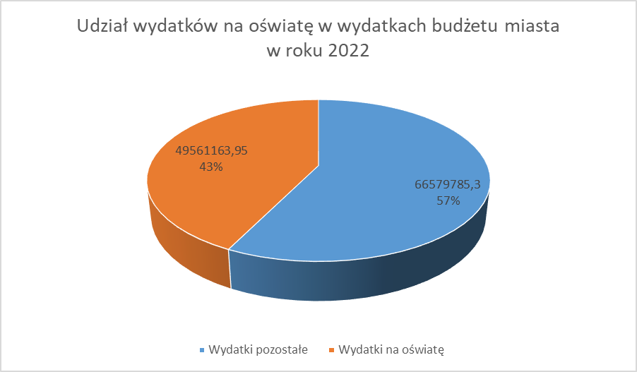
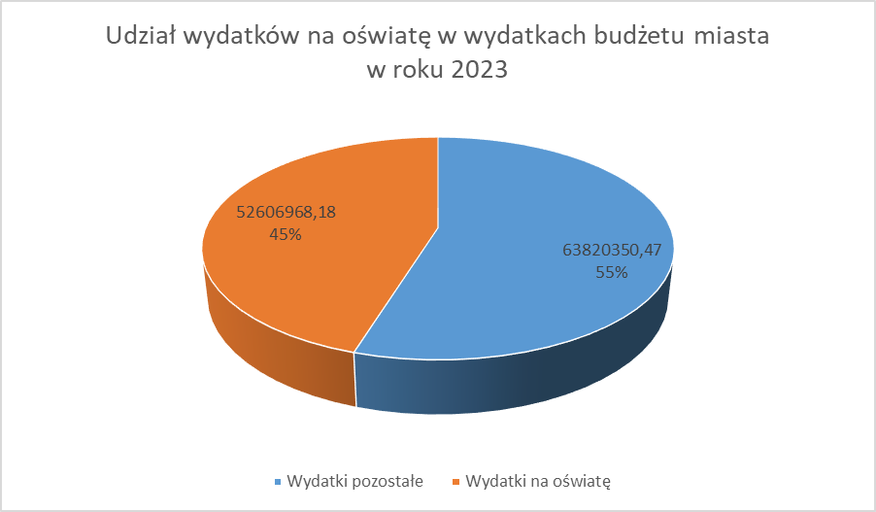
Budżet Miasta
Problemem przeważającej części samorządów jest finansowanie oświaty, mimo znacznego wzrostu wydatków na oświatę brak jest dynamiki wzrostu subwencji oświatowej. Niestety, problem ten dotkliwie dotyczy także Sokołowa Podlaskiego. Miasto otrzymało w 2023 r. subwencję oświatową w wysokości 22 533 439, 00 zł, a wydatki poniesione w dziale 801 - oświata wyniosły 52 606 968, 18 zł, z czego dla niepublicznych placówek przekazano kwotę łącznie 11 713 954, 61 zł, co stanowi 22,27% całych wydatków w dziale 801. Po przeliczeniu wysokości średnich wynagrodzeń nauczycieli w poszczególnych stopniach awansu zawodowego za rok 2023, tak jak w roku 2022, jednorazowy dodatek uzupełniający (art. 30a Kart Nauczyciela) nie przysługiwał nauczycielom na żadnym stopniu awansu zawodowego. Subwencja pokrywa tylko ok. 40,00% wydatków na oświatę, pozostałe 60,00% dokłada gmina ze środków własnych.
W latach 2022 - 2023 wydatki na oświatę ujęte w dziale 801 wynosiły odpowiednio 49 561 163,95 zł, 52 606 968,18 zł. Dynamika wzrostu wyniosła 6,15%.

Slide 10
Budżet Miasta
Aktywność w zakresie pozyskiwania środków z zewnątrz
Lp. | Nazwa projektu | Instytucja wspierająca/Program | Wartość dofinansowania ogółem
1. | Budowa nowego odcinka ul. PIŁSUDSKIEGO od skrzyżowania z ul. Bartoszową do skrzyżowania z ul. Siedlecką | Rządowy Fundusz Przeciwdziałania COVID-19 | 4.791.475,91
2. | Przebudowa konstrukcji dachu Sokołowskiego Ośrodka Kultury | Rządowy Fundusz Inwestycji Lokalnych | 442.480,52
3. | Lokalny Animator Sportu 2023 | Ministerstwo Sportu i Turystyki, w ramach Programu „Sport Wszystkich Dzieci” | 10.800,00
4. | Pomoc finansowa na zakup wyposażenia dla OSP CUKROWNIA | Marszałek Województwa Mazowieckiego | 19.082,48

Slide 11
Budżet Miasta
Aktywność w zakresie pozyskiwania środków z zewnątrz
Lp. | Nazwa projektu | Instytucja wspierająca/Program | Wartość dofinansowania ogółem
5. | Wymiana pokryć dachowych z płyt azbestowo-cementowych na terenie Miasta Sokołów Podlaski | Wojewódzki Fundusz Ochrony Środowiska i Gospodarki Wodnej w Warszawie i Narodowy Fundusz Ochrony Środowiska i Gospodarki Wodnej w Warszawie | 15.698,40
6. | Modernizacja oświetlenia ulicznego w miejscowości Sokołów Podlaski - ul. Długa, Kupientyńska i Kosowska | Program „Modernizacja oświetlenia oraz wymiana źródeł ciepła” Wojewódzkiego Funduszu Ochrony Środowiska i Gospodarki Wodnej w Warszawie | 268.200,00
7. | Modernizacja boiska wielofunkcyjnego przy SP 1 w Sokołowie Podlaskim – etap 3 | Samorząd Województwa Mazowieckiego - Mazowiecki Instrument Wsparcia Infrastruktury Sportowej „Mazowsze dla sportu 2024” | 109.910,61
8. | Przebudowa ulicy Spacerowej i Lazurowej wraz z odwodnieniem w Sokołowie Podlaskim | Rządowy Fundusz Rozwoju Dróg 2022 | 1.373.786,81

Slide 12
Budżet Miasta
Aktywność w zakresie pozyskiwania środków z zewnątrz
Lp. | Nazwa projektu | Instytucja wspierająca/Program | Wartość dofinansowania ogółem
9. | Poprawa jakości powietrza poprzez oczyszczanie ulic na mokro na terenie Miasta Sokołów Podlaski | Program „Mazowsze dla czystego powietrza 2023” | 87.704,96
10. | Dotacja schroniska dla zwierząt w Mieście Sokołów Podlaski | Program „Mazowiecki Program Wsparcia Bezdomności Zwierząt – Mazowsze dla zwierząt 2023” | 17.637,27
11. | Aktywna tablica 2023 dot. zakupu pomocy edukacyjnych dla Publicznej Szkoły Podstawowej Nr 1 z Oddziałami Dwujęzycznymi im. Janusza Kusocińskiego | Program rządowy | 13.509,70
12. | Przebudowa ulicy Żytniej w Sokołowie Podlaskim – Etap II | dotacja ze środków finansowych budżetu Województwa Mazowieckiego na zadania z zakresu budowy i modernizacji dróg dojazdowych do gruntów rolnych | 200.000,00

Slide 13
Budżet Miasta
Aktywność w zakresie pozyskiwania środków z zewnątrz
Lp. | Nazwa projektu | Instytucja wspierająca/Program | Wartość dofinansowania ogółem
13. | Kompleksowa renowacja pomnika Księdza Stanisława Brzóski wraz z otoczeniem w Sokołowie Podlaskim | Program Ministra Kultury i Dziedzictwa Narodowego „Miejsca pamięci i trwałe upamiętnienie w kraju” | 238.319,78
14. | Dostępne Miasto Sokołów Podlaski | „Dostępny samorząd – granty” realizowanego przez Państwowy Fundusz Rehabilitacji Osób Niepełnosprawnych. Działanie 2.18 Programu Operacyjnego Wiedza Edukacja Rozwój 2014-2020 | 245.691,01
15. | Budowa pochylni dla osób niepełnosprawnych przy budynku Przedszkola nr 5 w Sokołowie Podlaskim | „Rozwój lokalny” - środki Norweskiego Mechanizmu Finansowego na lata 2014-2021 | 75.550,00
16. | Rozbudowa drogi powiatowej nr 4228W (ul. Fabryczna) na odcinku od granic Miasta Sokołów Podlaski do skrzyżowania z drogą krajową nr 62 (ul. Węgrowska) | Program Inwestycji Strategicznych Polski Ład | 4.000.000,70

Slide 14
Budżet Miasta
Aktywność w zakresie pozyskiwania środków z zewnątrz
Lp. | Nazwa projektu | Instytucja wspierająca/Program | Wartość dofinansowania ogółem
17. | Przebudowa targowiska przy ul. Ząbkowskiej w Sokołowie Podlaskim wraz z dokumentacją projektową i wielobranżowym nadzorem inwestorskim | Program Inwestycji Strategicznych Polski Ład | 2.000.000,00
18 | Utworzenie „EKOPRACOWNI” w ramach Programu Priorytetowego „Program Regionalnego Wsparcia Edukacji Ekologicznej” | Wojewódzkim Funduszem Ochrony Środowiska i Gospodarki Wodnej w Warszawie | 74.941,27
19. | "Poprawa jakości powietrza poprzez czyszczenie ulic na mokro na terenie miasta Sokołów Podlaski” | Budżet Województwa Mazowieckiego w ramach programu „Mazowsze dla czystego powietrza 2023” | 87.704,00

Slide 15
Majątek Miasta
Dane dotyczące przysługujących miastu praw własności
Grunty w dyspozycji Miasta | 2022 rok | 2023 rok
Grunty ogółem | 142 ha | 140,4 ha
Użytki rolne | 24 ha | 22,4 ha
Grunty zabudowane i zurbanizowane | 103 ha | 103 ha
Nieużytki, wody, lasy | 15 ha | 15 ha

Slide 16
Inne prawa majątkowe
Grunty Miasta w użytkowaniu wieczystym | 2022 rok | 2023 rok
Grunty ogółem w użytkowaniu wieczystym, w tym: | 51 ha | 51 ha
W użytkowaniu wieczystym osób fizycznych | 7 ha | 7 ha
W użytkowaniu wieczystym gminnych osób prawnych | 22 ha | 22 ha
W użytkowaniu wieczystym spółdzielni mieszkaniowych | 6 ha | 6 ha
W użytkowaniu wieczystym pozostałych osób | 16 ha | 16 ha
Udziały w spółkach prawa handlowego:
Telefony Podlaskie: 208tys. zł, 2 083 akcji
PUIK: 12 550tys. zł, 2 419 udziałów
STBS: 2 123tys. zł, 4 384 udziały
Mazowiecki Fundusz Poręczeń Majątkowych: 50 tys. zł, 5 udziałów
Mazowiecka Agencja Energetyczna: 10 tys. zł, 1 udział
Zakład Utylizacji Odpadów: 500 tys. zł, 10 tys. udziałów

Slide 17
Zmiany w stanie mienia komunalnego w 2023 roku
Miasto sprzedało:
nieruchomości w trybie przetargu nieograniczonego:
nieruchomość przy ul. Pogodnej za kwotę 182 000 zł
nieruchomość przy ul. Pogodnej za kwotę 152 000 zł
nieruchomość przy ul. Pogodnej za kwotę 122 000 zł
nieruchomość przy ul. Pogodnej za kwotę 139 000 zł
nieruchomość przy ul. Prostej za kwotę 96 000 zł
nieruchomość przy ul. Kosowskiej za kwotę 40 500 zł
nieruchomości w trybie bezprzetargowym:
7 mieszkań komunalnych za kwotę 331 600 zł
Jedna działka – wykup prawa własności gruntu przez użytkownika wieczystego za kwotę 262 400 zł (spłata sprzedaży na raty)
Dochody z wynajmu:
Dochody z wynajmu (mieszkania komunalne, lokale użytkowe) – 898 504, 69 zł

Slide 18
Inwestycje 2023
Drogi krajowe i wojewódzkie
W roku 2023 Generalna Dyrekcja Dróg Krajowych i Autostrad wykonała jedynie bieżące naprawy swoich dróg na terenie miasta. Nadal nie przeprowadzono koniecznych gruntownych remontów nawierzchni ulic w ciągach dróg krajowych nr 62 i 63 ani nie rozpoczęto prac przy przebudowie ronda u zbiegu ulic Wolności, Piłsudskiego i Baczyńskiego. Zgodnie z porozumieniem zawartym w 2017 r. z GDDKiA, miasto opracowało dokumentację projektową przebudowy tego skrzyżowania w celu poprawy jego przepustowości, natomiast Generalna Dyrekcja zobowiązała się do wykonania robót.
W 2023 roku kontynuowane były wstępne prace projektowe związane z budową obwodnicy Sokołowa Podlaskiego w ciągu dróg krajowych nr 62 i 63. Biuro projektowe wybrane przez Generalną Dyrekcję Dróg Krajowych i Autostrad pracowało nad określeniem środowiskowych uwarunkowań realizacji przedsięwzięcia. Pomimo wcześniejszych założeń w 2023 roku nie ogłoszono przetargu na realizację inwestycji w formule „zaprojektuj i wybuduj”.
Z kolei w zakresie dróg wojewódzkich na terenie miasta, w 2023 roku Mazowiecki Zarząd Dróg Wojewódzkich zakończył prace związane z przebudową odcinka drogi wojewódzkiej nr 627. Przebudowa objęła nawierzchnię i odwodnienie ulicy Kosowskiej i częściowo ul. Wesołej na odcinku od ulicy Kosowskiej do skrzyżowania z Aleją 550-lecia. Całość kosztów przebudowy poniósł MZDW, miasto nie partycypowało w kosztach budowy.

Slide 19
Inwestycje 2023
Drogi powiatowe
Wykonana przez miasto przebudowa drogi powiatowej nr 4228W (ulicy Fabrycznej - na odcinku od skrzyżowania z ul. Węgrowską do granic miasta. Zakres prac obejmował m.in.:
wymianę nawierzchni asfaltowej wraz z przebudową zjazdów
przebudowę rejonu skrzyżowania z ulicą Węgrowską aż do skrzyżowania z ul. Okrężną.
Zadanie było realizowane przez Miasto Sokołów Podlaski na mocy porozumienia z Powiatem Sokołowskim. Realizacja była możliwa dzięki pozyskaniu przez miasto dofinansowania z Rządowego Funduszu „Polski Ład” w wysokości 4,0 mln zł, udział własny w wysokości ok. 420 tys. zł został sfinansowany w równych częściach z budżetu miasta i powiatu.

Slide 20
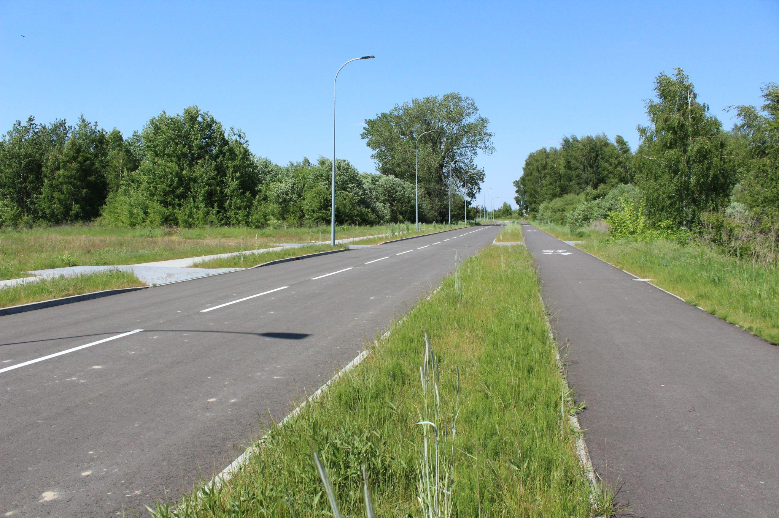
Inwestycje 2023
Drogi gminne (miejskie)
Zakończenie prac przy budowie przedłużenia ulicy Piłsudskiego na odcinku od ul. Bartoszowej do ul. Siedleckiej. Wybudowano nową jezdnię asfaltową oraz chodnik i ścieżkę rowerową na całej długości ulicy. Wykonano oświetlenie uliczne, ułożono uzbrojenie w postaci kanalizacji deszczowej i sanitarnej oraz sieci wodociągowej.
Wykonanie odwodnienia i nowych nawierzchni z kostki betonowej ulic Lazurowej i Spacerowej
Wykonanie odwodnienia i nowych nawierzchni
z kostki betonowej ulic Lazurowej i Spacerowej
Na ulicy Żytniej ułożenie warstwy wyrównawczej
z kruszywa i wykonanie warstwy wiążącej z asfaltu na części ulicy
Pozostałe inwestycje w drogach gminnych
Wykonano przedłużenie nawierzchni jezdni w ul. Legionów od strony ul. Piłsudskiego
przebudowano odcinki chodnika w ulicach: Konwaliowej i Akacjowej
przygotowano dokumenty niezbędne do opracowania projektów przebudowy kilku ulic o nawierzchni gruntowej i zatok parkingowych.
przedłużenie ulicy Piłsudskiego

Slide 21
Inwestycje 2023
Budowa i utrzymania oświetlenia ulicznego
Wymiana opraw oświetlenia ulicznego w ulicach:
Długa
Kupientyńska
Kosowska
częściowo - Wesoła.
Wymieniono łącznie 80 lamp sodowych starego typu na nowe energooszczędne lampy w technologii LED.
Budowa sieci wodociągowych i kanalizacyjnych
przedłużenie kanalizacji sanitarnej w ulicach:
Szmaragdowa
Jodłowa
Kanalizacja deszczowa, odwodnienie terenu i obiektów
Wykonanie przepustu pod zjazdem na drodze wewnętrznej odchodzącej od ulicy Siedleckiej
Stacja uzdatniania wody (SUW)
Rozpoczęto przebudowę stacji uzdatniania wody dla miasta (budynek i instalacja)

Slide 22
Inwestycje 2023
Szkoły podstawowe, przedszkola i żłobek
Wykonano kolejny etap modernizacji boiska Publicznej Szkoły Podstawowej Nr 1 przy ulicy Polnej - dokończono budowę płyty boiska wielofunkcyjnego o sztucznej nawierzchni wraz z wyposażeniem, na płycie znalazły się boiska do piłki ręcznej, koszykówki i siatkówki
Wykonano kolejny etap przystosowania budynków Publicznej Szkoły Podstawowej Nr 6 przy ulicy Skłodowskiej-Curie do obowiązujących przepisów przeciwpożarowych - zamknięto klatki schodowe w poziomie parteru i wymieniono część stolarki drzwiowej
przebudowano wejście główne do budynku przedszkola i wybudowano pochylnię dla osób z niepełnosprawnościami oraz wózków dla dzieci w Miejskim Przedszkolu Nr 5 przy ulicy 8-go Sierpnia
Obiekty sportowo-rekreacyjne
Przeprowadzono prace termomodernizacyjne w budynku Podlaskiego Młodzieżowego Centrum Sportowo-Rekreacyjnego (basenu) przy ul. Bulwar:
wymiana ocieplenia dachu i pokrycia dachowego nad halą basenową
konserwacja konstrukcji dachu
docieplenie ścian zewnętrznych
wymiana stolarki okiennej i drzwiowej
inne prace modernizacyjne na hali basenowej i w części sportowej budynku
Obiekty kultury
Zakończono przebudowę części poddasza w budynku Sokołowskiego Ośrodka Kultury i jego adaptacji
Przebudowano część dachu na budynku Sokołowskiego Ośrodka Kultury (pozwoliło to na wykonanie nowej klatki schodowej i urządzenie sali baletowej w przestrzeni nad sceną

Slide 23
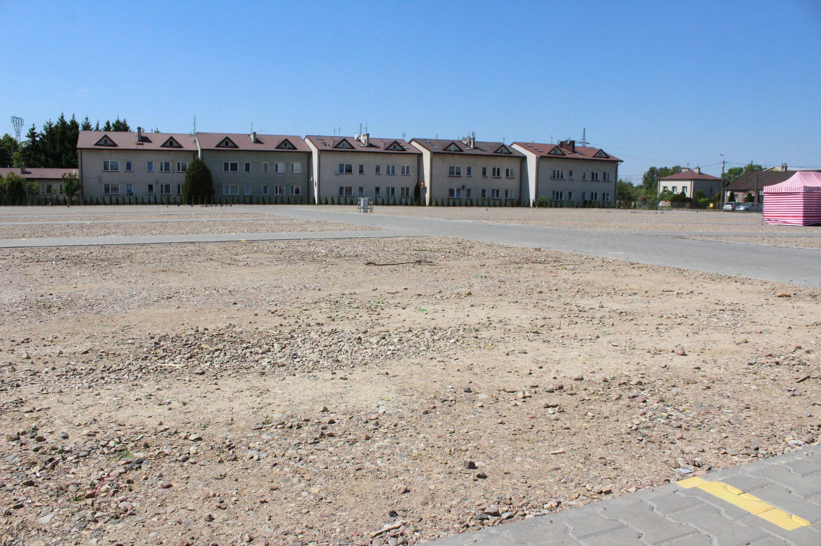
Inwestycje 2023
Pozostałe inwestycje
Targowisko miejskie
Zmodernizowano nawierzchnię terenu targowiska miejskiego przy ulicy Ząbkowskiej
Zaprojektowano nowy układ targowiska
wybudowano drogi dojazdowe i dojścia (chodniki) o nawierzchni z kostki betonowej
miejsca przeznaczone dla sprzedających ulepszono grysem kamiennym
teren całego targowiska podniesiono i odwodniono
wymieniono bramy wjazdowe
teren targowiska oddzielono zielenią izolacyjną od strony sąsiednich budynków
Teren targowiska przy ul. Ząbkowskiej
Park Przemysłowy
Kontynuowano prace remontowe na terenie Parku Przemysłowego przy ulicy Fabrycznej
wykonano niezbędne naprawy dachów i elewacji dwóch budynków
opracowano dokumentację naprawy uszkodzonej ściany budynku magazynowego
Budynki administracji i użyteczności publicznej
Przeprowadzono prace modernizacyjne mające na celu przystosowanie pomieszczeń do obsługi osób z niepełnosprawnościami
wyremontowano schody i pochylnię dla wózków przed wejściem głównym
wewnątrz budynku zainstalowano ścieżki prowadzące na korytarzach, tablice informacyjne i urządzenia ułatwiające obsługę osób niedowidzących lub niedosłyszących

Slide 24
Ustrój Miasta i struktura organizacyjna
Urząd Miasta jest jednostką budżetową zapewniającą obsługę techniczno-administracyjną organów Miasta - Rady Miejskiej w Sokołowie Podlaskim i Burmistrza Miasta.
Przełożonym wszystkich pracowników jest Burmistrz. Kierownictwo Urzędu to także: Zastępca Burmistrza, Sekretarz i Skarbnik.
Lp. | Wydział/samodzielne stanowiska/stanowiska obsługi | Liczba etatów
1. | Wydział Organizacyjny | 11
2. | Wydział Finansowo-Budżetowy | 14
3. | Wydział Oświaty | 3
4. | Wydział Spraw Obywatelskich | 3
5. | Wydział Inwestycji i Dróg | 3 i 4/5
6. | Wydział Gospodarki Komunalnej i Ochrony Środowiska | 4
7. | Wydział Funduszy | 2
8. | Wydział Rozwoju | 4
9. | Urząd Stanu Cywilnego | 4
10. | Ośrodek Rozwiązywania Problemów Alkoholowych | 2,5
Samodzielne, urzędnicze stanowiska pracy ds.
11. | Spraw obronnych, obrony cywilnej i zarządzania kryzysowego | 2
12. | Zamówień publicznych | 1
13. | Radcy prawnego | 1
Stanowiska obsługi
14. | Robotnik gospodarczy | 6
15. | Woźne i sprzątaczki | 4
16. | Obsługa administracyjna | 1
17. | Goniec | 1

Slide 25
Ustrój Miasta i struktura organizacyjna
Żłobek Miejski w Sokołowie Podlaskim rozpoczął swoją działalność 1 stycznia 2015 r.
Struktura zatrudnienia
Lp. | Stanowisko | Liczba etatów
1. | Dyrektor | 1
Personel opiekuńczo-wychowawczy
2. | opiekunki dziecięce | 13
3. | pielęgniarka | 1
4. | położna | 1
Personel administracyjny
5. | główna księgowa | 1/4
6. | referent | 1
7. | informatyk | 1/20
8. | starszy intendent | 1
Personel obsługi
9. | pomoc kuchenna | 6 i 1/2
10. | woźne oddziałowe | 5
11. | praczka | 1/2
12. | robotnik gospodarczy | 1
13. | główna kucharka | 1

Slide 26
Ustrój Miasta i struktura organizacyjna
Miasto Sokołów Podlaski jako organ prowadzący w ramach zadań własnych prowadzi cztery przedszkola. Sieć przedszkoli na koniec 2023 r. przedstawia się następująco:
Miejskie Przedszkole Nr 2 przy ul. Kościuszki 31, z oddziałami przy ul. Repkowskiej 3
Miejskie Przedszkole Nr 3 przy ul. Księdza Bosco 6
Miejskie Przedszkole Nr 4 im. „Leśna Kraina” przy ul. Węgrowskiej 22
Miejskie Przedszkole Nr 5 im. „Kubusia Puchatka” przy ul. 8-go Sierpnia 1 D
Łącznie do czterech przedszkoli miejskich pod koniec 2023 r. uczęszczało 609 wychowanków. Opiekę nad nimi oraz procesy edukacyjno-wychowawcze realizowało w przeliczeniu na pełne etaty 68,69 nauczycieli oraz 41,95 pracowników niepedagogicznych.
Struktura zatrudnienia
Lp. | Przedszkole | Nauczyciele | Adm. i obsługa
1. | MP Nr 2 | 37,29 | 15,30
2. | MP Nr 3 | 26,65 | 8,05
3. | MP Nr 4 | 16,38 | 6,55
4. | MP Nr 5 | 30,32 | 12,05
Razem |  | 110,64 | 41,95

Slide 27
Ustrój Miasta i struktura organizacyjna
W 2023 r. samorząd Miasta Sokołów Podlaski był organem prowadzącym dla pięciu szkół podstawowych, funkcjonujących w odrębnych, samodzielnych budynkach. Plan sieci szkół podstawowych w 2023 r. przedstawiał się następująco:
1. Publiczna Szkoła Podstawowa Nr 1 z Oddziałami Dwujęzycznymi im. Janusza Kusocińskiego przy ul. Polnej 8,
2. Publiczna Szkoła Podstawowa Nr 2 przy ul. Węgrowskiej 22,
3. Publiczna Szkoła Podstawowa Nr 3 im. Mikołaja Kopernika przy ul. Repkowskiej 3,
4. Publiczna Szkoła Podstawowa Nr 4 im Ks. Gen. Stanisława Brzóski przy ul. Kupientyńskiej 15,
5. Publiczna Szkoła Podstawowa Nr 6 im. Pawła Kamińskiego przy ul. Skłodowskiej-Curie 16.
Łącznie do pięciu szkół podstawowych pod koniec 2023 r. uczęszczało 1601 uczniów, kształcących się w 78 oddziałach. Zatrudnionych było w przeliczeniu na pełne etaty – 170,37 nauczycieli oraz 66,48 pracowników administracji i obsługi.
Lp. | Szkoła | Nauczyciele | Adm. i obsługa
1. | SP Nr 1 | 35,03 | 16,175
2. | SP Nr 2 | 31,53 | 12
3. | SP Nr 3 | 23,53 | 13,50
4. | SP Nr 4 | 37,67 | 13,80
5. | SP Nr 6 | 42,61 | 11
Razem |  | 170,37 | 66,475

Slide 28
Ustrój Miasta i struktura organizacyjna
Miejskie jednostki organizacyjne
Szkoła Muzyczna I Stopnia im. M.K. Księcia Ogińskiego
Zestawienie liczbowe personelu (stan na 31.12.2023 r.):
Liczba zatrudnionych nauczycieli: 21 (etaty: 16,70)
Pracownicy administracyjno-biurowi:
pełnozatrudnieni: 1 (etaty: 1,00)
niepełnozatrudnieni: 2 (etaty: 0,30)
RAZEM: 1,30 etatu
Stopnie awansu zawodowego | Stażysta | Kontraktowy | Kontraktowy planujący awans w br. | Mianowany | Mianowany planujący awans w br. | Dyplomowany
Liczba nauczycieli | 4 | 6 | 3 | 3 | 0 | 5
Liczba etatów | 2,93 | 5,02 | 3,00 | 2,30 | 0,00 | 3,46
Stopień naukowy | Liczba nauczycieli | Liczba adm. i obsługi | Razem
licencjat | 3 | 0 | 3
magister | 17 | 3 | 20
doktor | 1 | 0 | 1
Razem: |  |  | 24

Slide 29
Ustrój Miasta i struktura organizacyjna
Miejskie jednostki organizacyjne
Struktura Sokołowskiego Ośrodka Kultury
liczba czynnych etatów |  | 29,45 | 28,45
struktura zatrudnienia etatowego | dyrekcja | 2 | 2
 | administracja, kadry, płace, księgowość | 5,5 | 5,5
 | animacja artystyczno-kulturalna | 5 | 5
 | technika sceniczna | 2 | 2
 | edukacja artystyczno-kulturalna | 2 | 2
 | kino | 2 | 2
 | galeria sztuki „Dom” | 0,75 | 0,75
 | WGL „Stacja Sokołów” | 2 | 2
 | zespół ds. komunikacji zewnętrznej | 4 | 3
 | pracownicy gospodarczy | 5,2 | 4,2

Slide 30
Ustrój Miasta i struktura organizacyjna
Miejskie jednostki organizacyjne
Miejska Biblioteka Publiczna
Stan zatrudnienia w 2023 r. ogółem wynosił 17 osób (w przeliczeniu na etaty 14,80 etatu), w tym:
dyrektor (1 etat),
9 pracowników merytorycznych (w tym 5 z wykształceniem bibliotekarskim, 1 z wykształceniem wyższym humanistycznym, 3 pracowników z wykształceniem wyższym na kierunku historia) - (9 etatów)
informatyk (0,5 i 0,05 etatu)
księgowa (1/4 etatu)
referent ds. kadrowych i obsługi sekretariatu (1 etat)
referent ds. gospodarczych (1 etat),
pracownicy gospodarczy (2 etaty)

Slide 31
Ustrój Miasta i struktura organizacyjna
Miejskie jednostki organizacyjne
Centrum Pomocy Socjalnej
Stan zatrudniania w 2023 r., ogółem wynosił 49,30 etatów. Ponadto dla potrzeb realizacji zadań statutowych, zawarto umowy zlecenia - 6 osób.
Dyrektor,
Zastępca Dyrektora,
Dział Pomocy Środowiskowej,
Sekcja Pomocy Środowiskowej,
samodzielne stanowisko asystenta rodziny,
Zespół Poradnictwa Specjalistycznego,
stanowisko ds. realizacji świadczeń,
Dział Usług Opiekuńczych,
Sekcja usług opiekuńczych,
Sekcja specjalistycznych usług opiekuńczych dla osób z zaburzeniami psychicznymi,
Dział Świadczeń Rodzinnych,
stanowisko ds. realizacji świadczeń rodzinnych,
stanowisko ds. realizacji funduszu alimentacyjnego,
Dział Kadr i Administracji,
Dział Finansowo – Księgowy,
Radca Prawny,
Inspektor Ochrony Danych Osobowych,
Służba BHP.

Slide 32
Ustrój Miasta i struktura organizacyjna
Miejskie jednostki organizacyjne
Środowiskowy Dom Samopomocy
W Środowiskowym Domu Samopomocy dla realizacji zadań domu zatrudnionych jest 15 osób na podstawie umowy o pracę. Jedenastu pracowników zatrudnionych jest w pełnym wymiarze czasu pracy, czterech w niepełnym. Działalność opiekuńczo-terapeutyczną wykonuje w placówce 9 osób + kierownik, którzy stanowią zespół wspierająco-aktywizujący.
W podziale na etaty wg. stanu na dzień 31 grudnia 2023r., wygląda to następująco Zastępca Dyrektora,
Kierownik – 1 etat
Psycholog – 0,4 etatu
Starszy terapeuta -1 etat
Terapeuta- 1 etat
Terapeuta- 1 etat
Instruktor terapii zajęciowej- 1 etat
Terapeuta zajęciowy – 1 etat
Opiekun - 1 etat
Opiekun -1 etat
Pracownik socjalny- 1 etat
Referent – 0,25 etatu
Referent- 0,75 etatu
Informatyk – 0,05 etatu
Kierowca - 1 etat
Sprzątaczka -1 etat

Slide 33
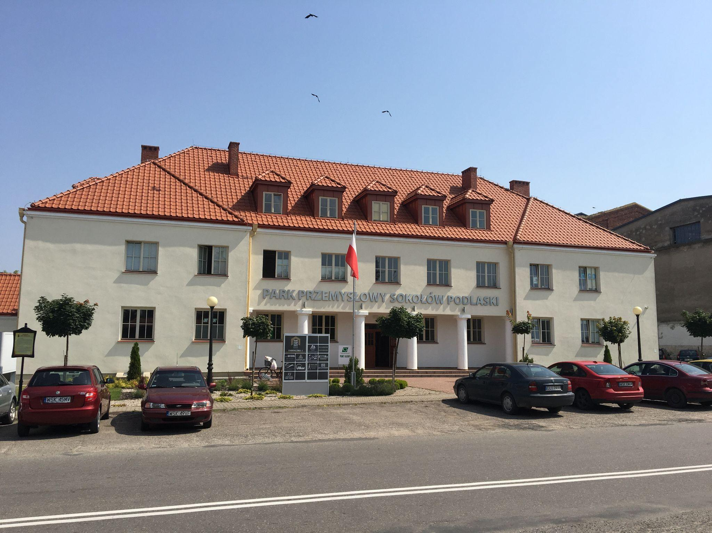
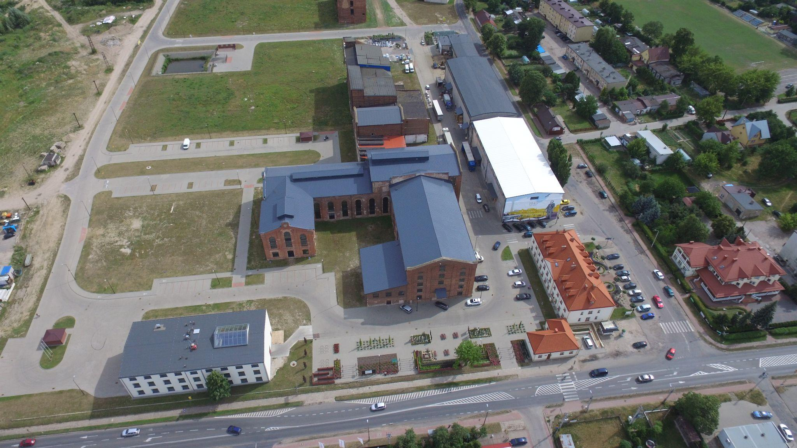
Ustrój Miasta i struktura organizacyjna
Miejskie jednostki organizacyjne
Park Przemysłowy „SOKOŁÓW”
W Parku Przemysłowym Sokołów Podlaski zatrudnionych jest pięciu robotników, którzy zajmują się zabezpieczeniem i ochroną terenu utrzymując porządek wewnątrz i na zewnątrz obiektów. Prace biurowe obsługiwane są przez cztery osoby zatrudnione na umowę zlecenia, co w przełożeniu daje jeden pełny etat i pełną obsługę administracyjno – biurową.
budynek biurowy Parku Przemysłowego “Sokołów”
Park Przemysłowy “Sokołów” z lotu ptaka

Slide 34
Raport o stanie Miasta Sokołów Podlaski na dzień 31 grudnia 2023 roku
DZIĘKUJEMY ZA UWAGĘ

